Slide 1
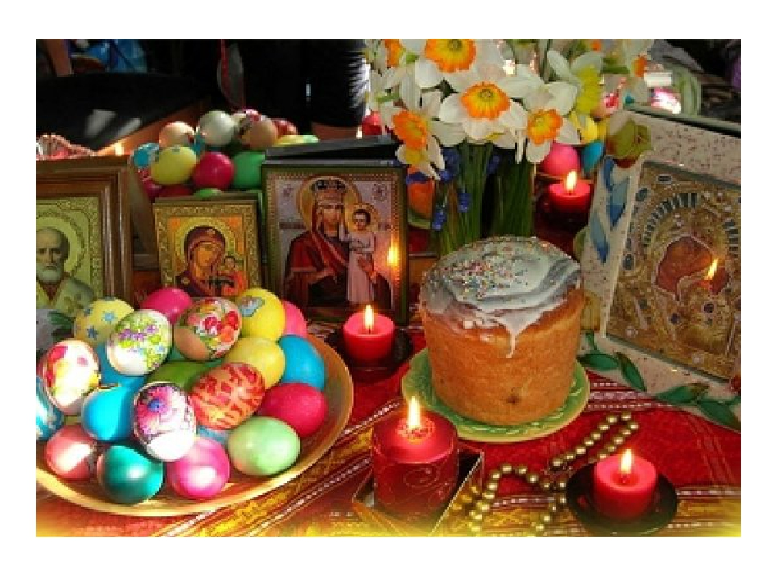
Истоки праздника Пасхи: исследования и народные поверья

Slide 2
Цель: знакомство с существующими в научной литературе мнениями по проблеме истоков праздника Пасхи, обрядов и поверий
Задачи:
Определить понятийной аппарат в рамках темы доклада;
Познакомить с содержанием основных научных взглядов по данному вопросу;
Раскрыть особенности празднования Пасхи у восточнославянских народов к. XIX – н. XX вв.

Slide 3
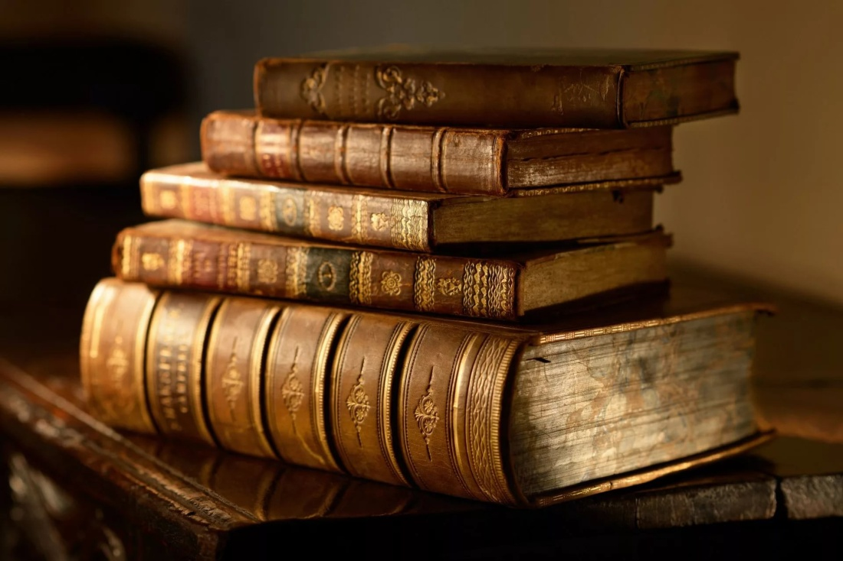
Методы
В работе мы использовали следующие методы:
- Метод работы с литературой;
- Метод анализа информации.

Slide 4
Понятийный аппарат
«Великдень» — самый значительный и важный праздник в календаре славян, связан с Пасхой православной.
«Никейский собор» — созван императором Константином I состоялся в июне 325 году в городе Никеи. На соборе был принят Символ веры, осуждены ереси и окончательно провозглашено отделение от иудаизма, определено время празднования христианской церковью Пасхи.
«Иштар» — центральное женское божество аккадской мифологии: богиня плодородия и плотской любви, войны и распри.
«Тамуз» — (библейское) Думузи (шумерское), в мифологии и религии семитических народов умирающее и воскресающее божество плодородия. Согласно древнейшему варианту шумерского мифа, бог-пастух, возлюбленный и супруг богини Иштар.
«Пасха» — у христиан название праздника приобрело иное толкование — «прехождение от смерти к жизни, от земли к небу». Как Бог освободил евреев от египетского рабства, так и христианин освобождается от рабства греха посредством смерти и воскресения Иисуса Христа; тем самым ветхозаветная Пасха стала прообразом Пасхи христианской.

Slide 5
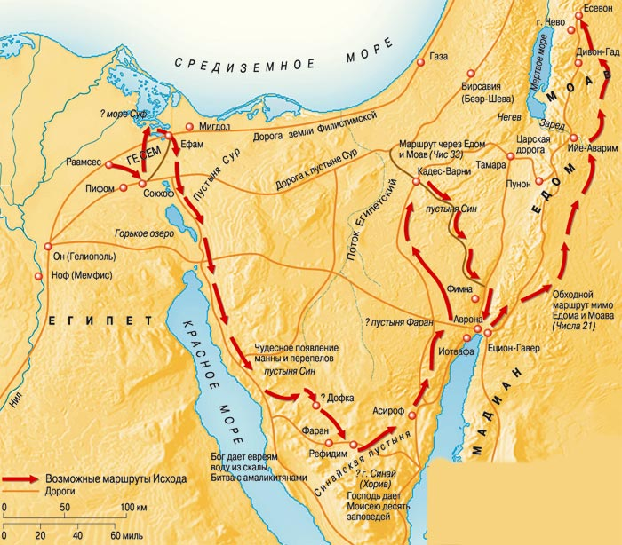
Иудейская Пасха
( «песах»- исход)

Slide 6
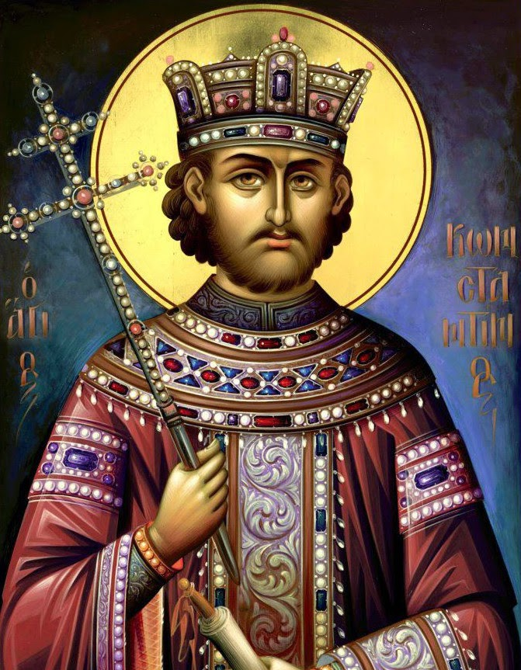
Икона
«Константин Великий», дока, масло XVII в.

Slide 7
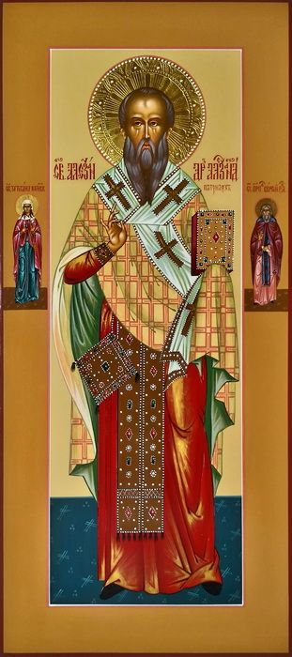
Икона
«Александр Александрийский – архиепископ Египетский», доска, маслоXVIIв.

Slide 8
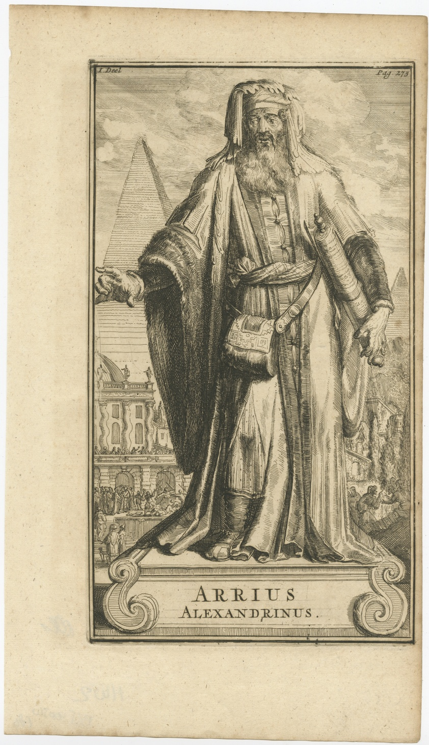
«Пресвитер Арий», графический рисунок из книги
«Раскол»- XYIв.

Slide 9
Краткая историческая справка
325 году в течении трех месяцев проходил I Вселенский собор в городе Никеии. Шли споры между епископом Александром Александрийским (Египет) и пресвитером Арием (Ливия).
Решался вопрос «субординатизма» - мнения о неравенстве трех лиц Троицы (Отца, Сына и Святого Духа).
Было принято решение о сроках празднования Пасхи, принят «Символ веры» и 20 канонов (законов).

Slide 10
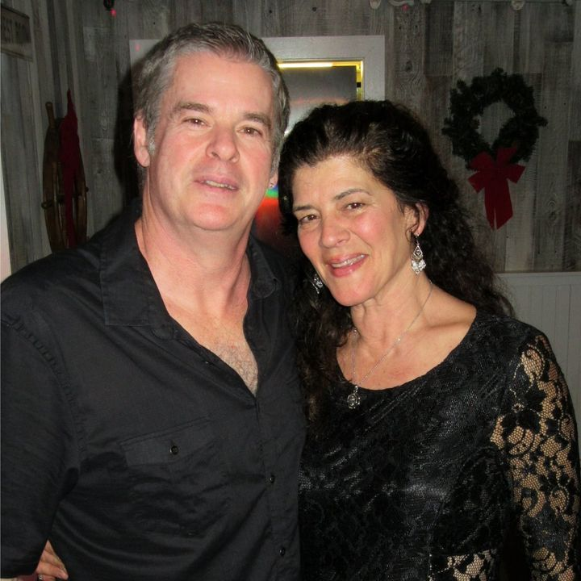
Мнения ученых о истоках Пасхи
(Тони Ньюджент с женой)

Slide 11
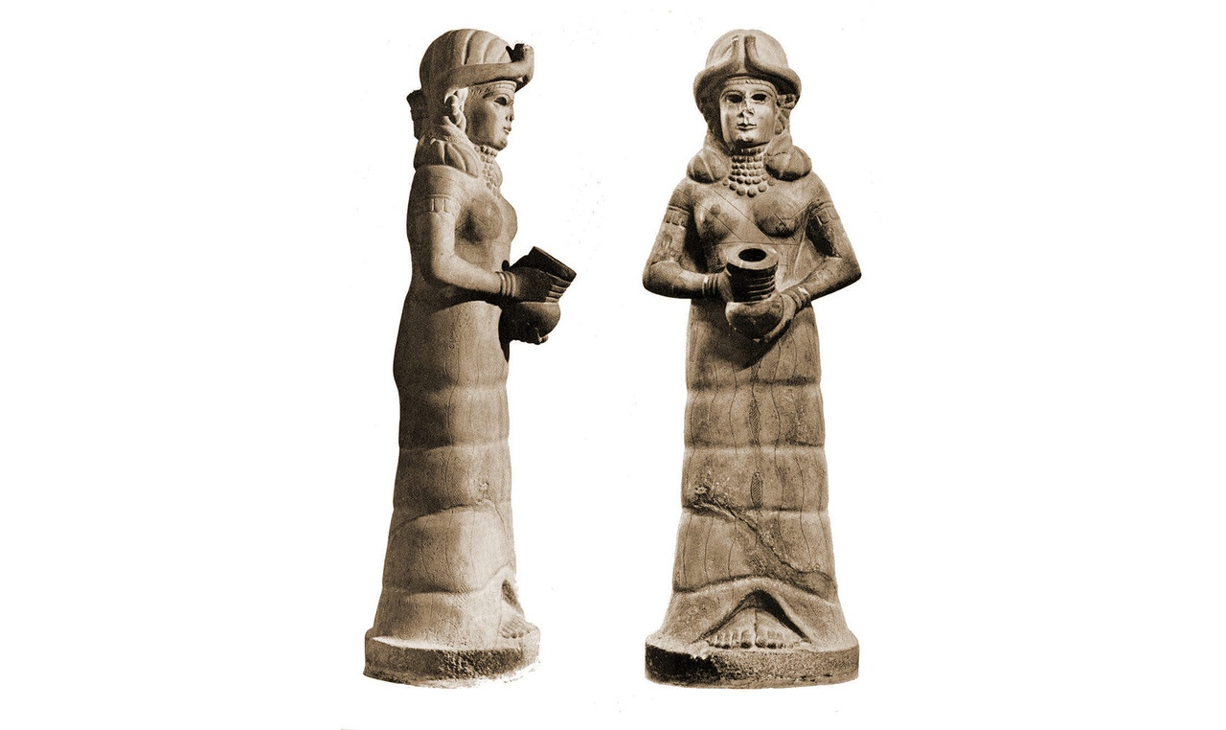
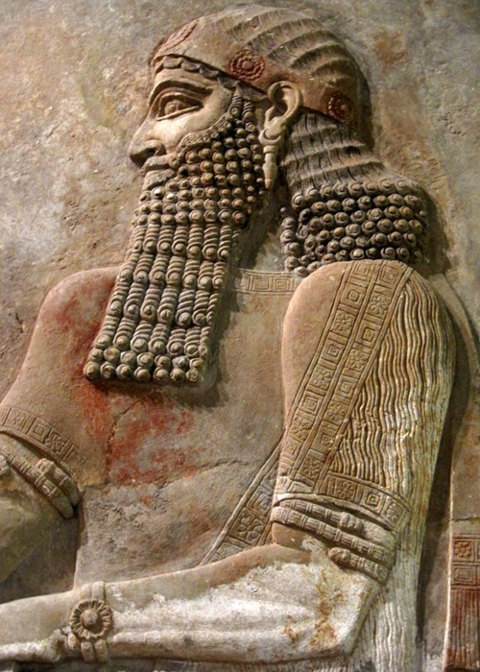
Легенда о Таммузе и его жене Инанне (Иштар)
«Богиня Иштар», скульптура Междуречья, II тыс. до.н.э.
«Бог Таммузе», рельеф Междуречья, II тыс. до.н.э.

Slide 12
Отечественные ученые | Существующие мнения по проблеме выявления истоков праздника Пасхи
А. Н. Афанасьев | Пасха содержит приметы и обрядность, в которых присутствуют сюжеты и мотивы, характерные для народного календаря весны и начала лета (поминальные, свадебные, метеорологические, аграрно-хозяйственные), следовательно праздник несет в себе языческое наследие восточных славян. (Афанасьев, А.Н. Поэтические воззрения славян на природу. — М.: Индрик, 1994. — Т.3. — 840с.)
О. Г. Баранова, Т. А. Зимина, Е. Л. Мадлевская | «Народные обряды встречи весны в день весеннего равноденствия «перешли» на Пасху». (Баранова, О. Г., Зимина Т. А., Мадлевская Е. Л. Русский праздник. Праздники и обряды народного земледельческого календаря. Иллюстрированная энциклопедия / Науч. ред. И. И. Шангина.— СПб.: Искусство-СПБ, 2001.— С. 504)

Slide 13
В. Я. Пропп | «…праздники, которые церковь считает своими, как праздники рождения, смерти и воскресения Христа, также оказываются по своему происхождению языческими». Пропп, В. Я. Русские аграрные праздники. — СПб.: Терра —1915 – С.54.
П. Г. Багатырев, У. А. Василевич | «Пасха содержит много языческих аграрных обрядов, например, катать на Пасху по земле или пашне священников, при этом приговаривали: «Чтобы хлеб, лён уродился высок и хорош»». Васілевіч, У. А. Белорусский народный календарь (белор.) // Паэзія беларускага земляробчага календара. Склад. Ліс А. С.— Мн., 1992.— С. 554—612.

Slide 14
Народные традиции и обряды
Литургия
Этнографы в конце XIX века в ряде русских губерний: Ярославской, Тверской, Тульской, зафиксировали обычай использовать заговоры (на достаток в доме, укрепление здоровья, счастливое замужество) во время кульминации праздничной пасхальной литургии (раздвижение занавеса алтаря церкви).
(Максимов, С.В. Пасха Христова //Нечистая, неведомая и крестная сила.—СПб.: Товарищество Р. Голике и А. Вильворг, 1903.— С.395—420.)

Slide 15
Народные традиции и обряды
Разговение
Из церкви возвращались как можно скорее, поскольку, согласно народным поверьям, кто раньше начнёт разговляться, у того будет в этом году удача в делах и хорошее здоровье.

Slide 16
При разговении, хозяин обходил вокруг стола с миской освящённых яиц и пасок. После этого, став лицом к иконам, разрезал на тарелке несколько очищенных освящённых яиц и подносил ко рту каждому члену семьи, приговаривая:
«Дай, Боже, чтобы и на тот год дождаться святого праздника Воскресения Христова в счастье и здоровье!»
(Некрылова, А. Ф. Русский традиционный календарь: на каждый день и для каждого дома.— СПб.: Азбука-классика, 2007.— С. 65.)

Slide 17
Народные традиции и обряды
Христосование с умершими родичами
Многие крестьяне были уверены, что в этот день умершие всё слышат - «….раньше, в старину, когда народ был праведный, придя на кладбище, они восклицали: „Христос воскресе!“- можно было услышать и ответ от умерших, а теперь народ исплутовался, так и не слыхать».
«Поминовение умерших предков на Светлой неделе противоречит церковному канону (как несовместимое с радостью по поводу Воскресения Христа) и сохранило статус сугубо народного обычая».
(Максимов, С.В. Пасха Христова //Нечистая, неведомая и крестная сила.—СПб.: Товарищество Р. Голике и А. Вильворг, 1903.— С.397.)

Slide 18
Народные традиции и обряды
«Крашенки» (пасхальные яйца)
древнейший (архетипический символ Вселенной и триединства);
яйцо связывалось с идеей возрождения природы и Христа;
крестьяне использовали их для христосования с близкими людьми и в обрядовых играх;
восточные славяне приносили их качестве поминальной жертвы предкам.

Slide 19
Выводы:
На основании изученной литературы можно сделать следующие выводы:
- В отечественной и зарубежной науке нет единого мнения об истоках происхождения Пасхи;
Православная Пасха - церковный праздник, который содержит в себе адаптированный духовный опыт эллинистической культуры (Византия);
Русская народная культура привнесла в пасхальные традиции крестьянские языческие представления о возрождении природы, аграрные обряды и обычаи поклонения предкам.

Slide 20
СПАСИБО ЗА ВНИМАНИЕ!

